Slide 1
Fiske
Legge lavt eller høyt
Lektion 6

Slide 2
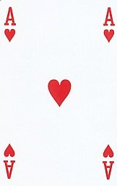
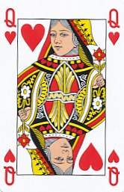
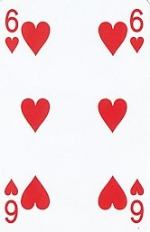
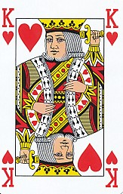
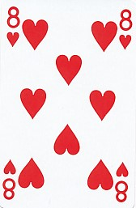
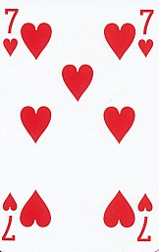
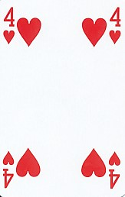
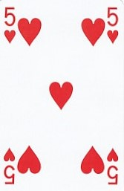
Kunsten å fiske
Du spiller 4 mot A/ Q.
Om Vest spiller 7,
spiller du Q og vinner stikket.
N
V
Ö
S
Fisken lykkes annen hver gang, dvs:
du får to stikk når Vest har kongen, og
du får ett stikk når Øst har kongen.

Slide 3
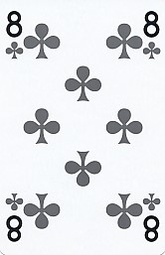
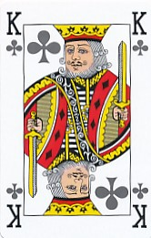
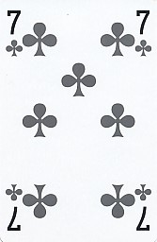
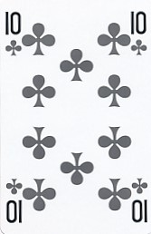
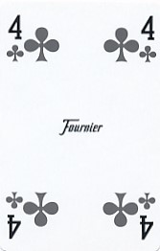
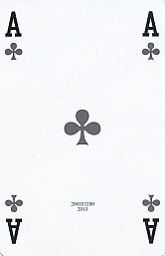
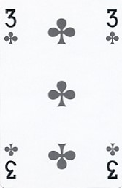
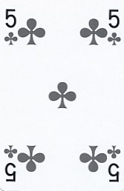
Spille opp mot honnør
Du spiller 3 mot K.
Om Vest spiller T,
spiller du K og vinner stikket.
N
V
Ö
S
Når du spiller et lite kort mot kongen,
vinner du stikk på kongen annen hver gang!

Slide 4
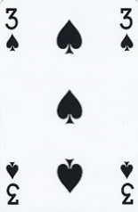
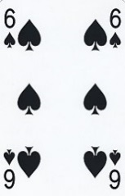
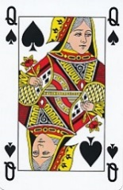
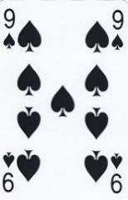
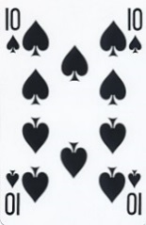
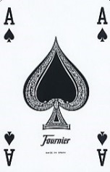
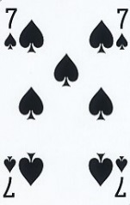
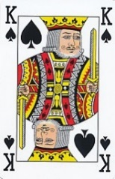
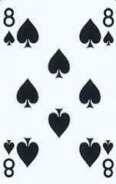
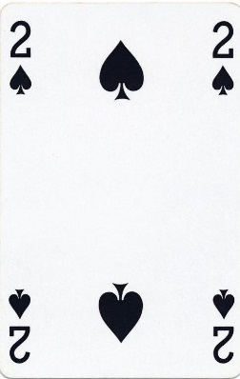
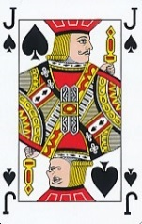
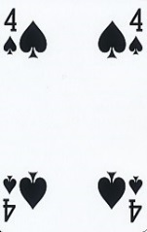
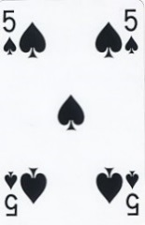
Lavt kort i andre hånd
NS sin oppgave: Å få to stikk i spar
Når ØV vinner et sparstikk, spiller ØV tilbake i en annen farge.
ØV vinner det første sparstikket!
N
ØV vinner det andre sparstikket!
V
Ö
S
ØV vinner det tredje sparstikket!
NS mislykkes takket være at Vest la et lavt kort i andre hånd!

Slide 5
Lavt kort i andre hånd
NS sin oppgave: Å få to stikk i spar
Når ØV vinner et sparstikk spiller ØV tilbake i en annen farge.
ØV vinner det første sparstikket!
N
ØV vinner det andre sparstikket!
V
Ö
S
ØV vinner det tredje sparstikket!
NS mislykkes takket være at Vest la lavt kort i andre hånd.
Se hva som skjer om Vest spiller kongen i første stikk.

Slide 6
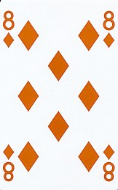
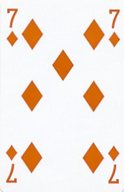
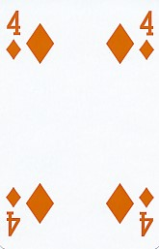
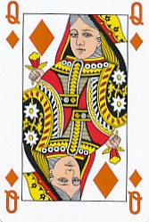
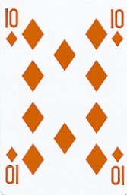
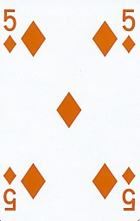
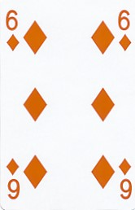

Din tur å spille
Syd spiller 3NT og du sitter Øst.
Hvilket kort skal du spille?
N
V
Ö
S
Det er helt rett! Q
Vi tar det fra begynnelsen!

Slide 7
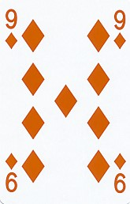
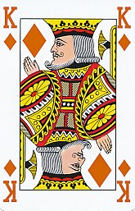
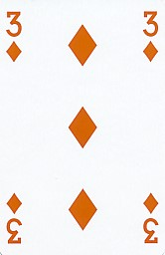
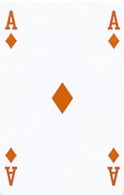
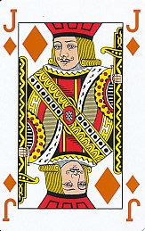
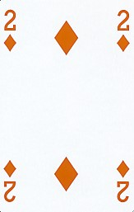
Høyt kort i tredje hånd
Syd spiller 3NT og du sitter Øst.
Vest spiller ut 5 i følge 1-3-5.
N
V
Ö
Øst spiller på Q -
høyeste kortet i tredje hånd.
S
Når Øst senere kommer inn i spillet skal Øst snu T - høyeste fra to korts i følge 1-3-5.
Hva skjer ellers?

